Slide 1

PR
I’M
DONG-WOO
KANG
Personal Branding Portfolio

Slide 2
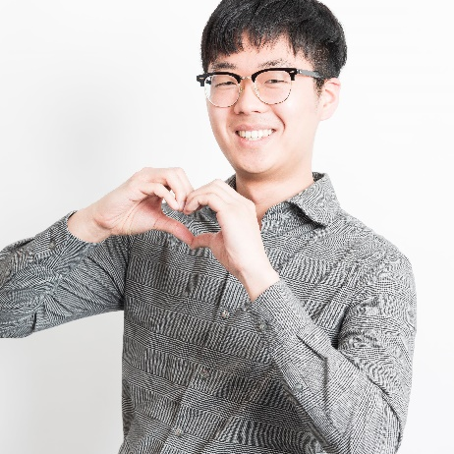
목차
강동우를 소개합니다.
본인소개
나만의 PB 찾기
과거
현재
나만의 PB 구축
미래
목표 및 계획

Slide 3

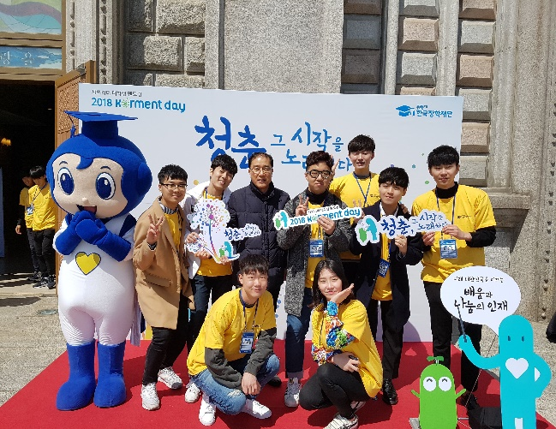
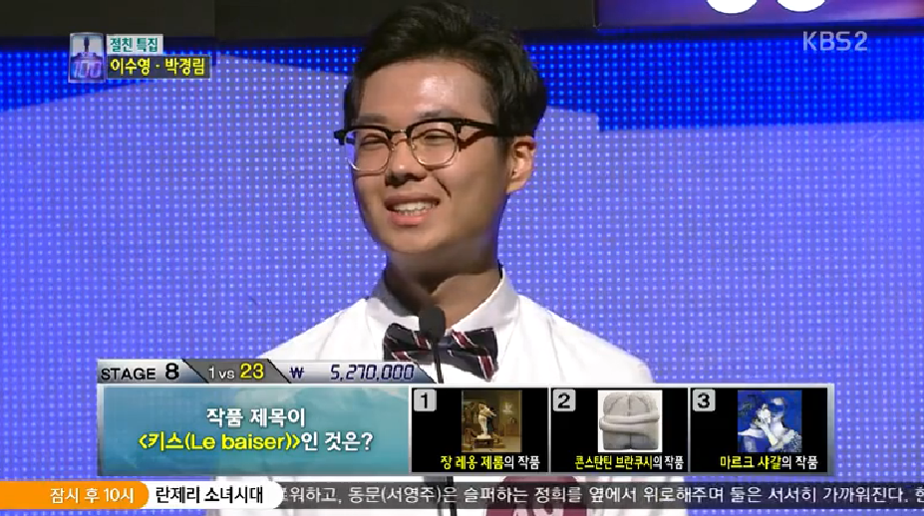
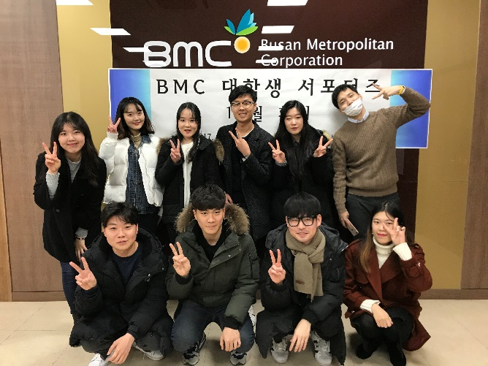
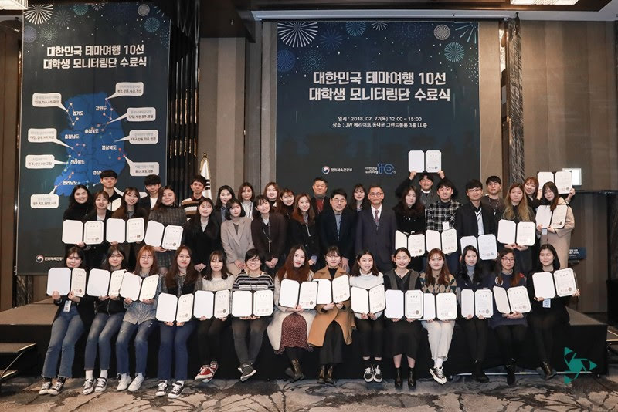
강동우를 소개합니다
취미
특기
여행&맛집 탐방
블로그를 활용한
SNS 마케팅
성격
경험
맡은 바에 최선을 다하자!
대외활동 및
비교과프로그램

Slide 4
8대 핵심역량 보고서
글로벌
소통
융복합
응용
봉사
인성
기초지식
고등사고
강동우와 부산대학교 학생(244명)의 핵심역량 비교

Slide 5
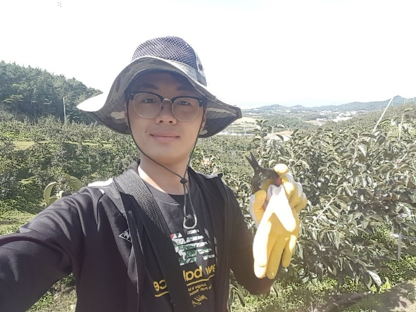
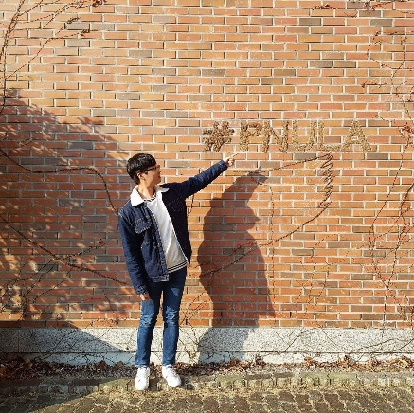
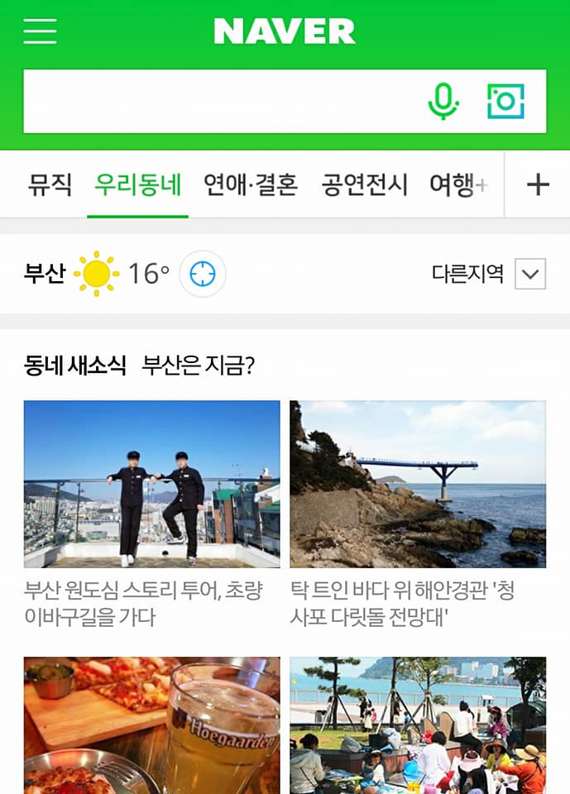
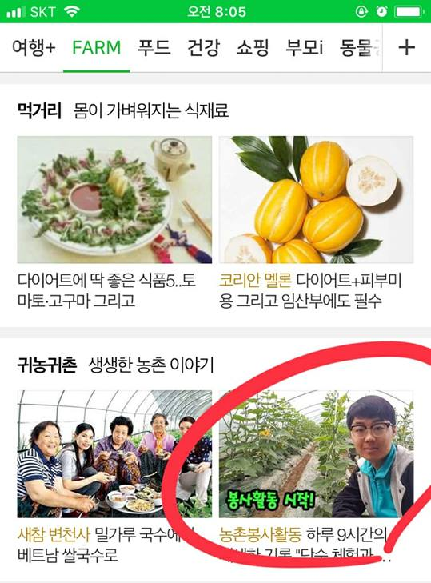
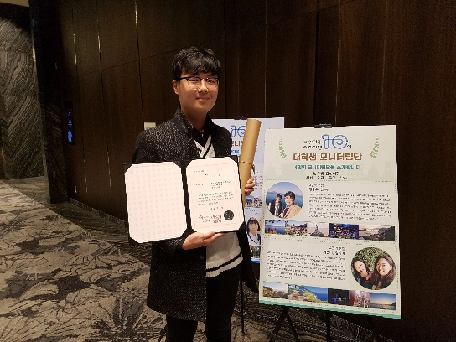
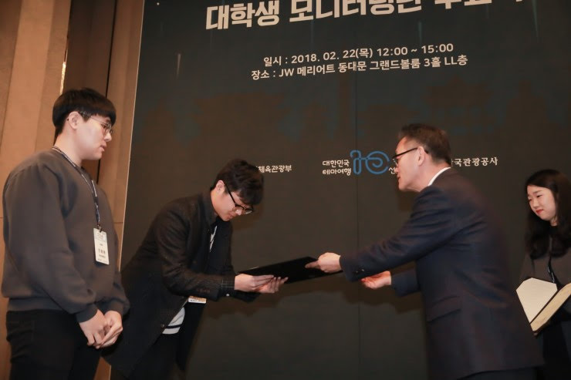
#과거 – 차별화
START
20%
식품자원경제학과 입학
2014.03
농업에 관심을 가지고 진로를 설계하다
2017
.01
블로그 시작
다양한 사람과 소통하는 창구 & SNS 마케팅
지역활성화 사업 공모전
2017.12
한국관광공사 지역발전활성화 방안 모색 <최우수상>

Slide 6

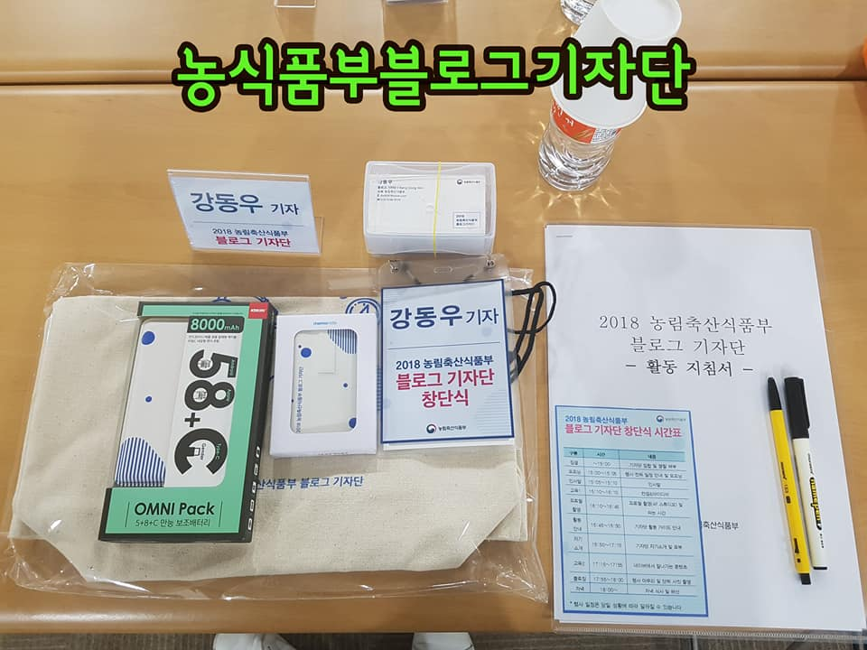
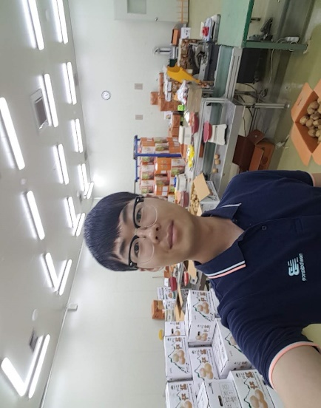
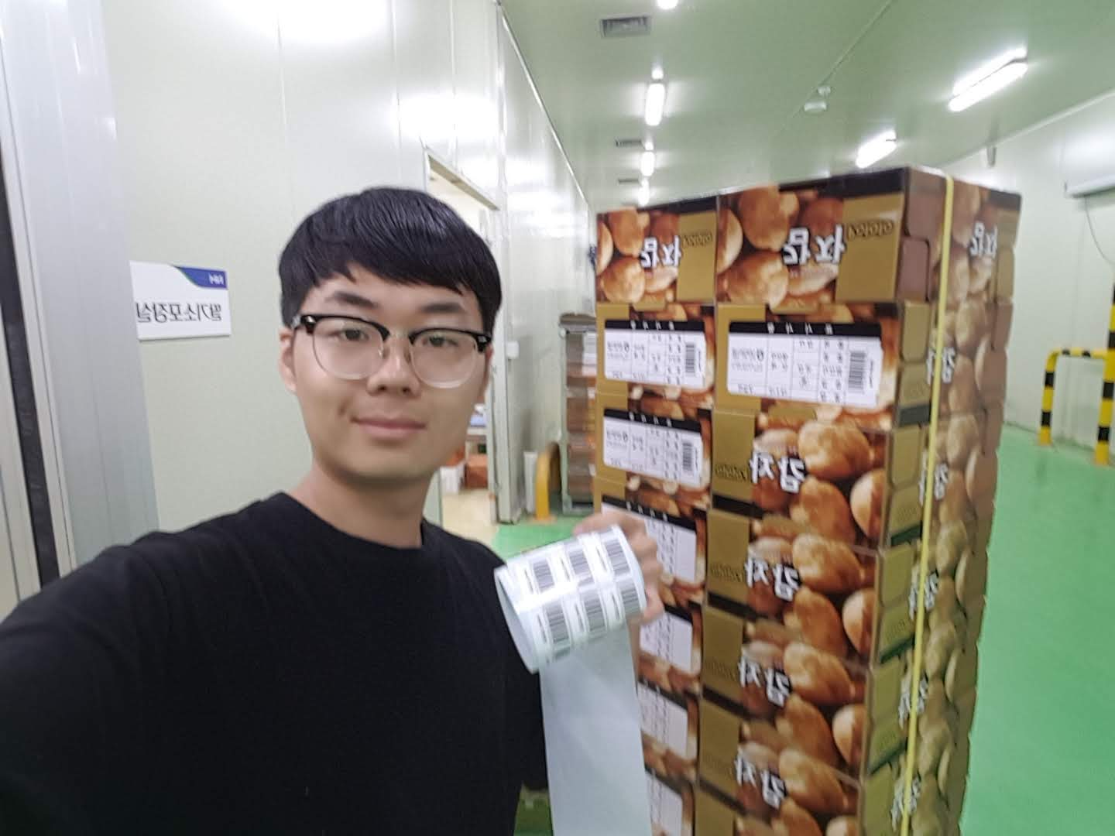
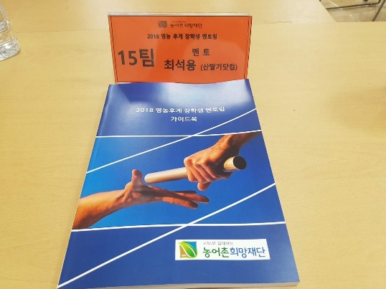
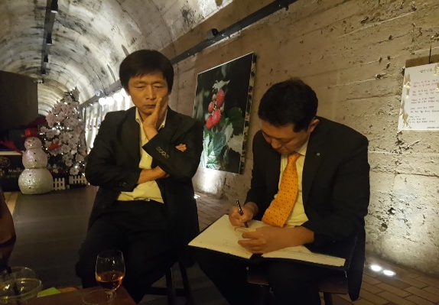
#현재 – 역량강화
70%
농림축산식품부 기자단
2018.03
농업현장을 취재하고 기사를 개제하다
2018.07
농협 농산물유통센터 현장실습
나의 첫 직무경험을 통한 직무수행능력 강화
영농후계장학생 멘토링
2018.08
산딸기 닷컴 최석용 대표님과 만남을 통해
영농사업을 설계하고 피드백 받다

Slide 7



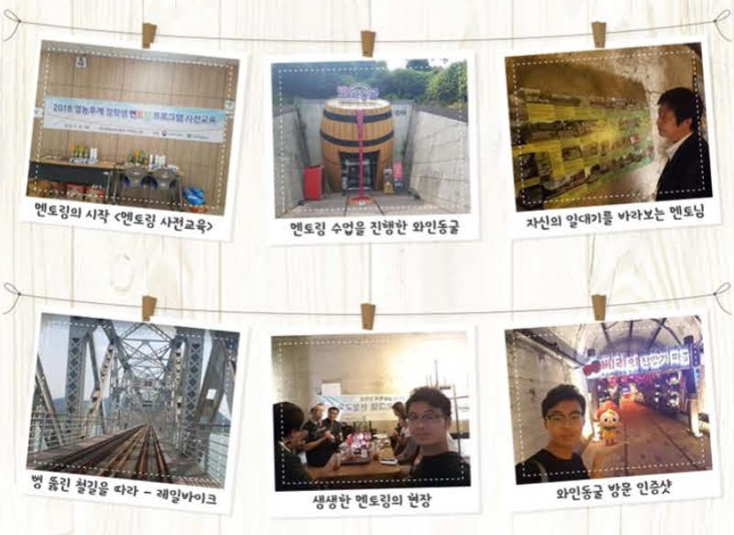
2018년 최고의 성과
농어촌희망재단뉴스레터9월호
http://rhof-newsletter.co.kr

Slide 8


#미래 – 농산물유통전문가
100%
글로벌 역량 강화
2019
홍콩 링난대학교 2019-1학기 교환학생 파견 예정
2020
자리를 잡다
나의 직무 역량을 실현할 기회를 얻다
전문가의 길을 걷다
2030
농산물&유통관련 경력 및 자격증 취득
2040
영농의 길을 걷다
전문지식과 스마트팜을 활용한 창농
END

Slide 9
Q & A
감사합니다

